Slide 1



KHỞI ĐỘNG
Trước khi vào bài học mới cả lớp cho thầy biết tư thế ngồi khi sử dụng máy tính, ngôi như nào là đúng cách nhỉ.?

Slide 2







Slide 3





1. TƯ THẾ NGỒI KHI SỬ DỤNG MÁY TÍNH
1
Tìm hiểu về tư thế ngồi khi sử dụng máy tính
HOẠT ĐỘNG
Tư thế ngồi khi sử dụng máy tính của bạn nào sau đây chưa đúng? Vì sao?
a)
b)
c)

Slide 4
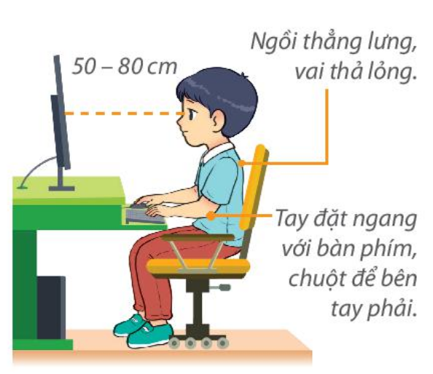
Hình 19. Tư thế ngồi đúng

Slide 5



Slide 6


1. Tư thế ngồi khi sử dụng máy tính đúng sẽ giúp em tránh nguy cơ mắc những bệnh nào sau đây?
A. Vẹo cột sống.
B. Đau tai.
C. Cận thị.
D. Đau chân.
2. Tư thế nào sau đây là đúng khi sử dụng máy tính?
A.
B.
C.
D.

Slide 7
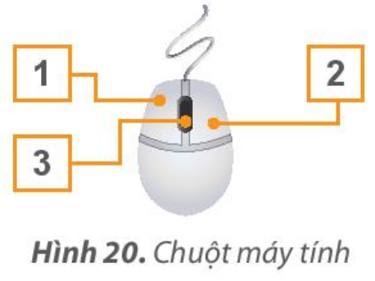
2. CHUỘT MÁY TÍNH
HOẠT ĐỘNG
2
Tìm hiểu về chuột máy tính
Em hãy quan sát Hình 20 và ghép các cụm từ nút trái, nút phải, nút cuộn tương ứng với các bộ phận được đánh số của chuột máy tính.
nút trái
nút phải
nút cuộn

Slide 8

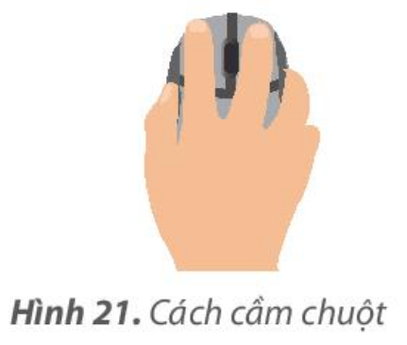
Cách cầm chuột:

Slide 9

Các thao tác cơ bản với chuột: Thao tác với chuột chính là thao tác để điều khiển con trỏ chuột trên màn hình.

Slide 10
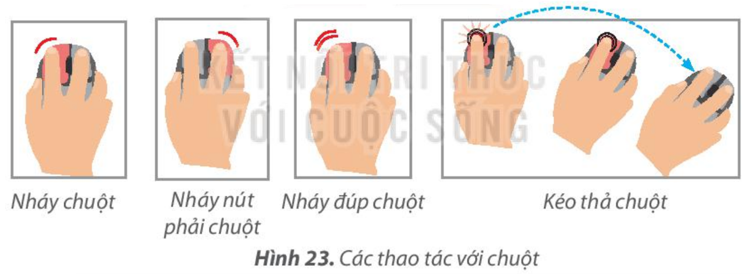
Các thao tác với chuột gồm có:
Di chuyển chuột - Nháy nút phải chuột
Nháy chuột - Nháy đúp chuột
Kéo thả chuột

Slide 11


Chuột máy tính thường có: nút trái, nút phải, nút cuốn.
Các thao tác với chuột gồm: Di chuyển chuột, nháy chuột,
nháy nút phải chuột, nháy đúp chuột, kéo thả chuột.

Slide 12

1. Khi điều khiển chuột cũng là điều khiển con trỏ chuột trên màn hình?
A. Đúng.
B. Sai

Slide 13



Cách chơi
Để rung được chuông vàng các đội sẽ phải vượt qua 5 câu hỏi của chương trình.
Mỗi câu trả lời đúng đôi đó sẽ được đi tiếp và trả câu hỏi tiếp theo. Đội trả lời sai sẽ bị loại.
Kết thúc trò chơi còn lại đội nào thì đội đó sẽ là người thắng cuộc và rung được chuông vàng.
Chúc các đội bình tĩnh, tự tin và chiến thắng.

Slide 14

1
15
14
13
12
11
10
9
8
7
6
5
4
3
2
1
0
Đâu là tư thế ngồi đúng khi sử dụng máy tính?
A. Để sát mặt vào màn hình máy tính
B. Ngồi thấp hơn màn hình máy tính
C. Ngồi quá xa màn hình máy tính
D. Ngồi thẳng lưng và khoảng cách vừa đủ

Slide 15
2
15
14
13
12
11
10
9
8
7
6
5
4
3
2
1
0
Khi sử dụng máy tính, mắt nên cách xa màn hình khoảng bao nhiêu cm?
A. 50 - 80 cm
B. 40 - 70 cm
C. 50 - 60 cm
D. 50 - 90 cm

Slide 16
3
15
14
13
12
11
10
9
8
7
6
5
4
3
2
1
0
Chuột máy tính có mấy bộ phận?
A. Một bộ phận
B. Hai bộ phận
C. Bốn bộ phận
D. Ba bộ phận

Slide 17

RUNG
CHUÔNG
VÀNG
Rung chuông

Slide 18


L
L
LOVE
TẠM BIỆT VÀ HẸN GẶP LẠI
G
PIRCE
L
S
T
H
L

